Slide 1
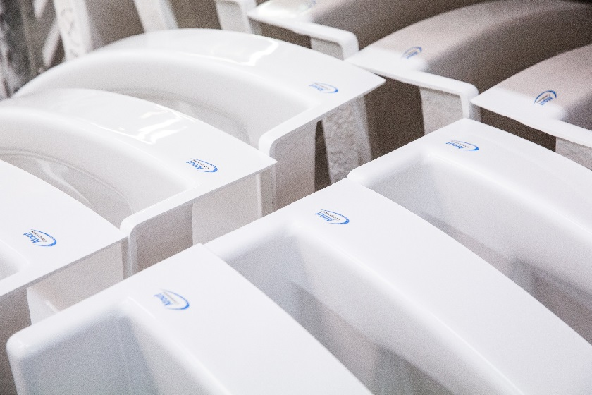
INSTRUCCIONES DE MANTENIMIENTO
Las superficies planas de los aparatos sanitarios fabricados por Atout Composites conservarán su aspecto brillante a condición de que se sigan las siguientes instrucciones:
Usar una esponja de polietileno o toallitas húmedas (no use el lado verde, azul o rojo de la esponja).
Nunca utilizar productos abrasivos (crema abrasiva). Elegir productos "Clic Spray" que mantienen un acabado de la superficie impecable.
En lo que se refiere a la limpieza y desinfección con lejía, es necesario enjuagar bien después de cada operación.
En caso de manipulación inadecuada de un producto muy básico (PH < 10 tipo sosa cáustica o desincrustante WC), enjuagar bien con agua.
En caso de ensuciamiento por incrustaciones o colorante tipo cafeína/teína, empezar con un desincrustante de vinagre blanco puro antes de cualquier procedimiento de limpieza.
ATENCIÓN :
Es necesario utilizar un mantel de mesa antes de colocar un objeto caliente sobre una encimera de Atout Composites.
Utilice siempre una tabla de cortar para cualquier uso de objetos afilados.
En caso de arañazos o quemaduras superficiales de cigarrillo, lijar ligeramente con un abrasivo 1200/2400 y luego cubrir el brillo con una pasta de pulir.
En caso de astillas o arañazos profundos, podemos proporcionarle la Atout Box Repair para restaurar el brillo total de su producto.

